Slide 1
Bonjour!
vendredi, le vingt et un février

Slide 2
Travail de cloche
Dans le conte La cigale et la fourmi, quel est le problème de la cigale?

Slide 3
Bonjour!
vendredi, le vingt et un février

Slide 4
Vendredi, vendredi
Rah, rah, rah!
Vendredi, vendredi
On y va!

Slide 5
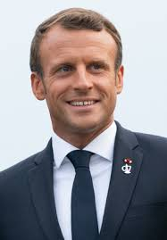
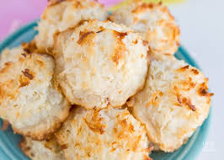
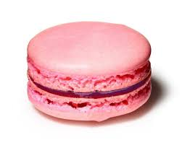
Un macaroon, un macaron, un Macron sont trois choses différents.
les macaroons un macaron M. Macron

Slide 6
La cigale et la fourmi

Slide 7
Écrivez trois phrases qui commencent avec “Si” qui traite sur « La cigale et la fourmi. »
La première doit être “Si (présent), (présent).
La deuxième doit être “Si (présent), (futur).
La troisième doit être “Si (imparfait), (conditionnel).

Slide 8
Un nouveau conte!
Le conte d’Angeline et d’Avriel

Slide 9
Devoirs

Slide 10
Billet de sortie
Write two sentences which use Si (present tense, present tense).
One should be advice to la fourmi, the other advice to la cigale.

